Slide 1

El Dia de Señor Coy
por Sr. Coy
Español 1B
9 de diciembre de 2011

Slide 2
Me despierto a las 5:00 de la mañana y me levanto a las 5:05.

Slide 3
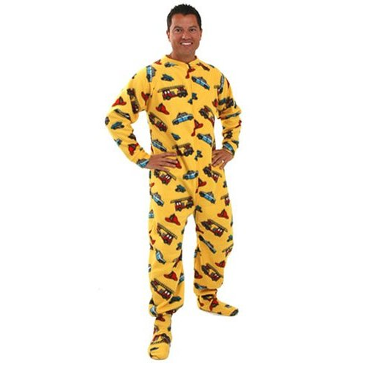
Me quito las piyamas.

Slide 4
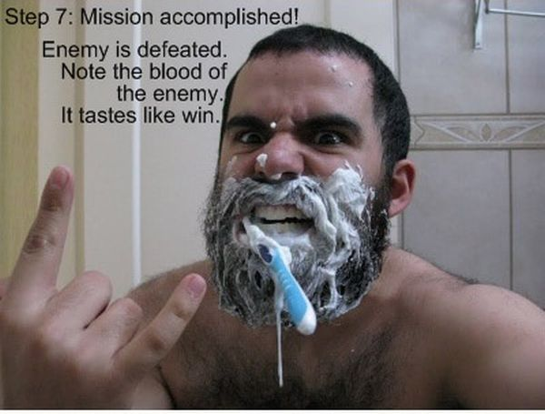
Me lavo los dientes con pasta de dientes y un cepillo de dientes.

Slide 5
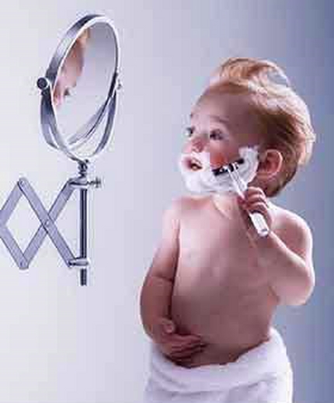
A veces me afieto. Cuando me afeito uso una navaja y crema de afeitar.

Slide 6
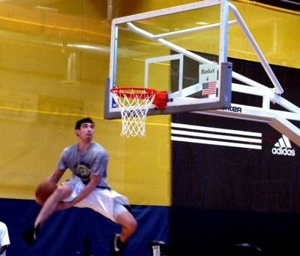
Me visto de ropa de baloncesto. Yo juego baloncesto para entrenarme todo el cuerpo. No me esitro antes de jugar, pero debo.

Slide 7
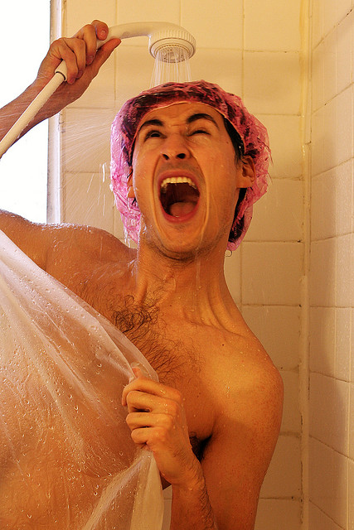
Después de jugar me baño. Uso jabón y champu. Me lavo la cara, los brazos, las piernas, la espalda, y las piernas – todo

Slide 8
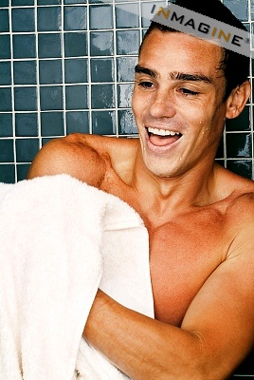
Después de bañarme, me seco con una toalla. No uso una secadora de pelo para nada.

Slide 9
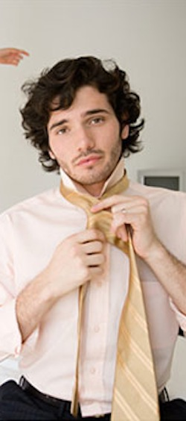
Me pongo la ropa.

Slide 10
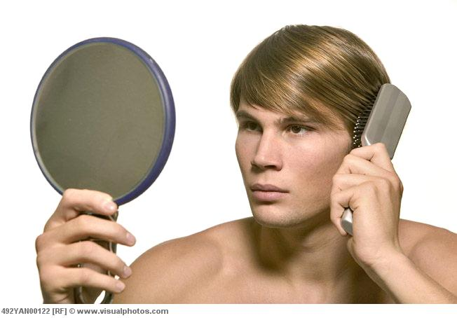
Me peino, pero no uso un piene ni un cepillo, solo mis manos.

Slide 11
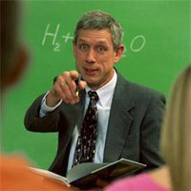
¡Estoy listo para empezar al día!

Slide 12
El Dia de Señor Coy
por Sr. Coy
Español 1B
9 de diciembre de 2011

